Slide 1
“Base de dados do Brasil” Infraestrutura Nacional de Dados

Slide 2
Infraestrutura Nacional de Dados (IND)

Slide 3
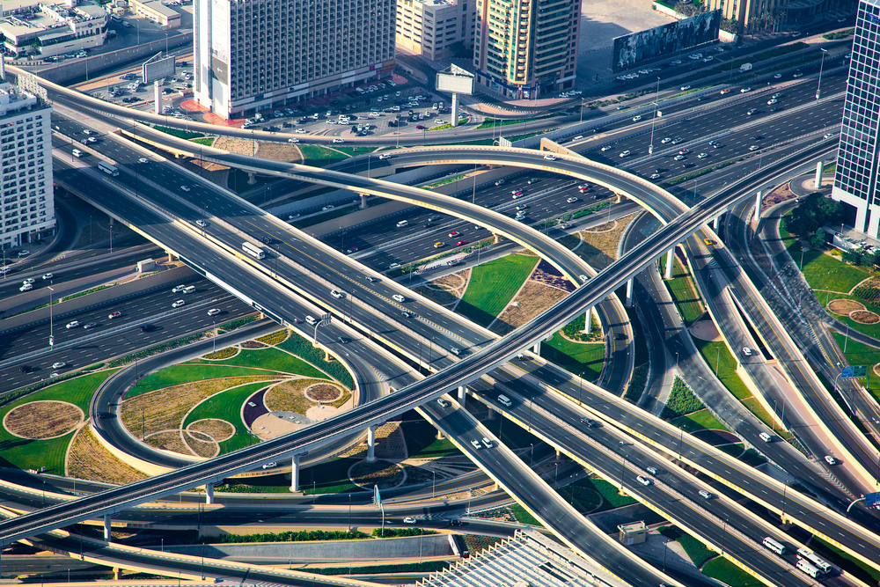
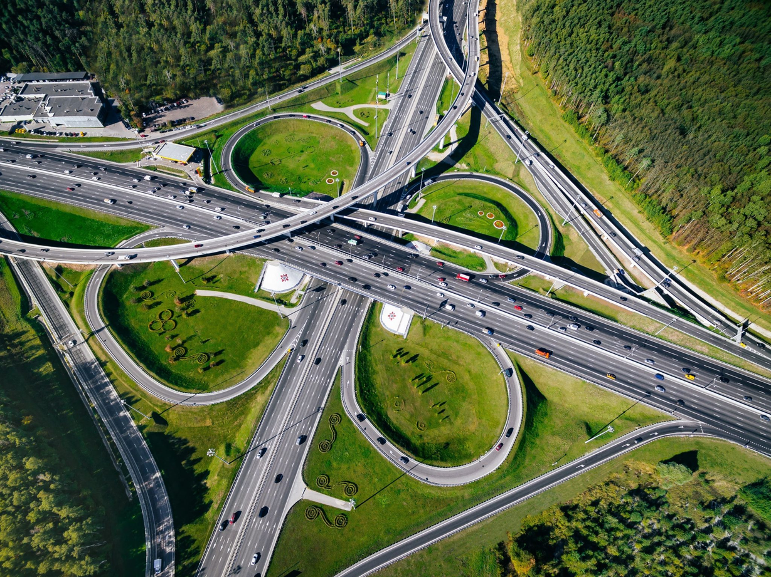
Infraestrutura de transporte terrestre

Slide 4









Infraestrutura de transporte terrestre
Governança
Papéis e responsabilidade
Rodovias
Estradas, recapeamento
Abastecimento
Postos de gasolina, recarregadores
Sinalização
Semáforos, placas
Educação
Auto escola, campanhas
Carro
Fiscalização
Guardas de trânsito, barreiras eletrônicas
Concessões
Licitações, pedágios
Regulação
Leis, decretos, portarias

Slide 5









Infraestrutura de dados
Governança
Papéis e responsabilidade
Privacidade
Proteção de dados pessoais
Qualidade
Acurácia, tempestividade, completude
Segurança
Disponibilidade, Integridade, Confidencialidade
Interoperabilidade
Integração, referências, API
DADO
Ambiente Tecnológico
Nuvem de governo, nuvem pública, on premisses
Inteligência e conhecimento
Comunicação personalizada, painel gerencial
Catalogação
Descoberta dos dados, categorização
Inteligência Artificial
Chatbot, recomendação, visão computacional, predição

Slide 6



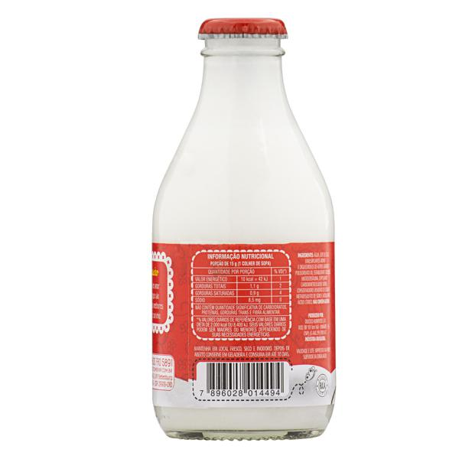


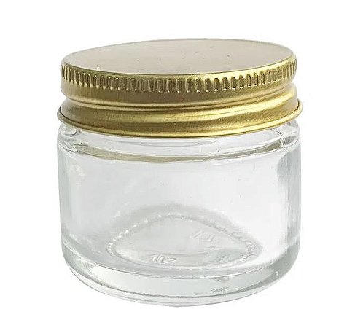

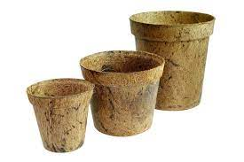
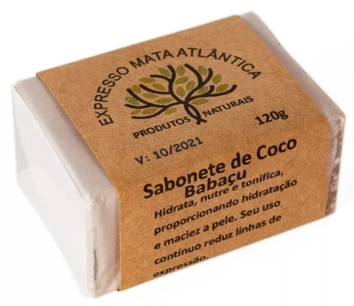

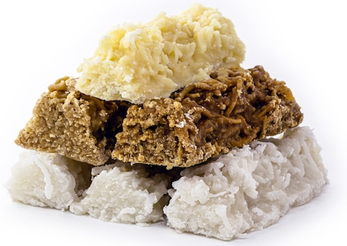

Slide 7

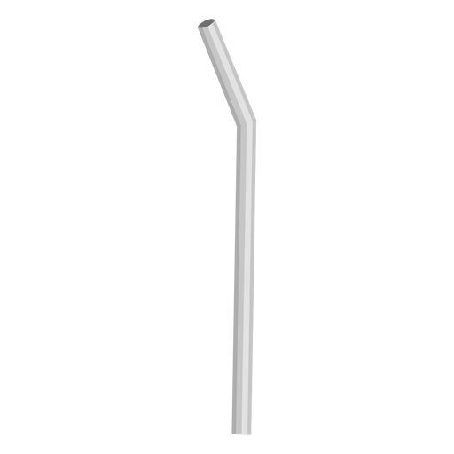

INFRAESTRUTURA DE DADOS
Regulação (institucionalização)
Política de Dados
Política de Segurança
Governo Digital
LGPD
Marco Civil
LAI
Serviços (orientação e cultura)
Articulação
Modelos e Guias
Capacitação
Eventos
Comunidades
CadÚnico
(Família de Baixa Renda)
Identidade
Pé de Meia
(Nome, Nascimento…)
eSocial
Bolsa
Família
(Renda)
governança
qualidade
interoperabilidade
priv e seg
catalogação
referência
inteligência
ambiente tecnológico
Plataformas tecnológicas (otimização)
Nuvem Governo
Conecta gov.br
Catálogo de Dados
Privacidade
Comunicação personalizada

Slide 8
Exemplo de Política Pública
Passe Livre
Bolsa Família
Id Jovem
Pé de Meia
Identidade
BPC
eSocial
CadÚnico
CEP
GOV.BR
Nome, Nascimento…
Renda
Família de Baixa Renda
Login

Slide 9

Exemplo de Ecossistema de Dados
Passe Livre
Bolsa Família
Id Jovem
Pé de Meia
Governança permanente
(qualidade, inteligência, privacidade, segurança, ambiente tecnológico e catalogação)
Otimizar a
interoperabilidade
Identidade
BPC
eSocial
CadÚnico
CEP
GOV.BR
Nome, Nascimento…
Renda
Família de Baixa Renda
Login

Slide 10






“Base de Dados do Brasil” (Infraestrutura Nacional de Dados)
Ecossistema Social
Ecossistema Rural
Ecossistema Fiscal
Ecossistema Gestão Pública
Ecossistema Saúde
Ecossistema Educação
1º setor
2º setor
3º setor

Slide 11

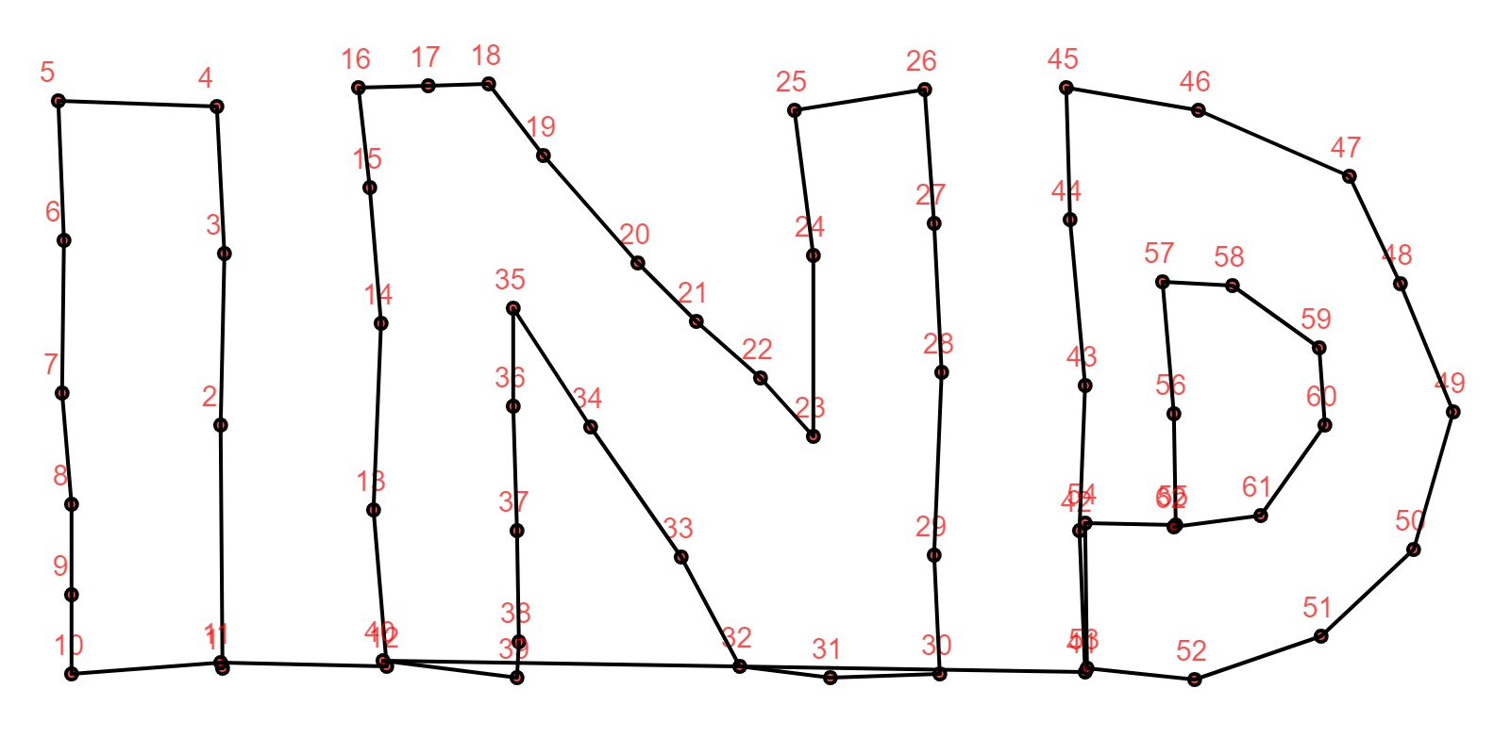
IND - Infraestrutura Nacional de Dados Sob a pespectiva do dado e do órgão gestor do dado, os comandos são dispersos
visão integrada: sinergias e sobreposições
não centralizada: cada eixo com autonomia

Slide 12
Infraestrutura Nacional de Dados
O que é?
Conjunto de políticas, normas, ferramentas e pessoas.
O que faz?
Integra, qualifica, analisa, abre e protege dados para usá-los de maneira estratégica.
Para que?
Mais cidadania.

Slide 13





Resultados da IND
R$
Personalização
Automação de concessão de benefícios
Redução de falhas
Transparência
Identificação segura do cidadão
Inteligência Artificial
Envio de mensagem
ao cidadão
Acesso do cidadão ao benefício
Cruzamento de dados para evitar erros ou fraudes
Apresentação dos dados à sociedade
Identificação da composição do cidadão
Atendimento automatizado
ao cidadão
Comunicar ao cidadão: “você tem direito ao Bolsa Família”
Conceder automaticamente sem formulários e documentos
Verificar se o cidadão está aderente ao benefício
Divulgar à sociedade informações sobre as políticas públicas
Conhecer o grupo familiar do cidadão
Projetar cenários
futuros
“Base de Dados do Brasil” (Infraestrutura Nacional de Dados)

Slide 14




251 órgãos federais
+5 milhões de campos *
+370 mil tabelas *
+8,2 trilhões de registros *
IND
em números
* apenas Serpro e Dataprev

Slide 15







Infraestrutura de dados
Governança
Papéis e responsabilidade
Privacidade
Proteção de dados pessoais
Qualidade
Acurácia, tempestividade, completude
Segurança
Disponibilidade, Integridade, Confidencialidade
Interoperabilidade
Integração, referências, API
DADO
Ambiente Tecnológico
Nuvem de governo, nuvem pública, on premisses
Inteligência e conhecimento
Comunicação personalizada, painel gerencial
Catalogação
Descoberta dos dados, categorização
Inteligência Artificial
Chatbot, recomendação, visão computacional, predição

Slide 16






Infraestrutura de dados
Governança
Papéis e responsabilidade
Privacidade
Proteção de dados pessoais
Qualidade
Acurácia, tempestividade, completude
Segurança
Disponibilidade, Integridade, Confidencialidade
Interoperabilidade
Integração, referências, API
Base de dados
Ambiente Tecnológico
Nuvem de governo, nuvem pública, on premisses
Inteligência e conhecimento
Análise, estatísticas, projeções, painel gerencial
Catalogação
Descoberta dos dados, categorização

Slide 17


Governança de Dados
É o exercício de autoridade e controle (planejamento, monitoramento e execução) sobre o gerenciamento de ativos de dados.
Governança
Gestão
planejar
executar
avaliar
direcionar
Estratégia
Accountability
agir
controlar
monitorar

Slide 18

INFRAESTRUTURA DE DADOS
Governança
Papéis e responsabilidade
Minuta de novo Decreto com a
POLÍTICA DE GOVERNANÇA DE DADOS

Slide 19
Estrutura de Governança
Governança Central
Governança Interna
Controle
PR
Decreto da Política
Conselho
Normatizador
MGI (SGD)
Gestor da Política
Órgãos
Implementadores
CGU e TCU
Auditoria
Princípios
Diretrizes
Papéis
Interoperabilidade
Resoluções
Governança
Interop
Catálogo
Referências
Guias
Metodologias
SubComites
Plataformas
Consultorias (escritório de governança)
Aculturamento
Monitoramento
Designação dos papéis
Programa de Governança
Política Interna
Estratégia Interna
Fiscalizações
Recomendações
Determinações
Fonte: Decreto 10.046 e futura Política de Governança de Dados.

Slide 20
Papéis e Responsabilidades
Quem vai fazer o quê?
Visão estratégica?
Quem vai aprovar as políticas de gestão de dados?
Coordenar as diferentes áreas de negócio?
Quem vai tomar as decisões sobre os dados?
Quem vai monitorar a implementação das políticas de dados?
Quem vai prover a infraestrutura tecnológica?

Slide 21
Papéis e responsabilidades dentro de cada órgão
Instância Estratégica
Alto escalão
Aprovações
Alocação de recursos
Monitoramento
Executivo de Dados
Coordenação no órgão
Orientação
Promoção
TI
Arquitetura dos dados
Tecnologias
Curador (negócio)
Descrição dos dados
Qualidade de dados
Integração com outras áreas
Compartilhamento
Avaliação de risco

Slide 22



Política de Governança de Dados
Responsabilidades na IND
Papéis já Instituídos
Novos Papéis
Política de Governança de Dados
Governança
Executivo de Dados
Privacidade
Encarregado
Qualidade
Executivo de Dados e Curador
Segurança
Gestor de Segurança
Interoperabilidade
Executivo de Dados e Curador
Base de dados
Ambiente Tecnológico
Gestor de TI
Inteligência e conhecimento
Executivo de Dados e Curador
Catalogação
Executivo de Dados
Curador

Slide 23





Executivo de Dados
Promover o
USO ESTRATÉGICO DOS DADOS
Políticas e serviços melhores e de mais fácil acesso
Oportunidades de inovação e transformação digital
Melhoria na tomada de decisão
Processos mais eficientes e inteligentes
Identificação e mitigação de riscos
Mais cooperação entre órgãos e com a sociedade
Dados melhores para toda a administração
QUALIDADE DOS DADOS dados precisos, completos, consistentes, atuais, íntegros, relevantes, confiáveis
INTEROPERABILIDADE dados disponíveis em padrões que permitam seu uso em soluções diversas
INTELIGÊNCIA E CONHECIMENTO dados agregam valor à organização, às políticas e aos serviços
CATALOGAÇÃO a organização e todo o governo podem conhecer os dados disponíveis

Slide 24

Executivo de Dados
% Evolução em 100 das 1.000 empresas mais rentáveis dos EUA.
Governo dos EUA
Obrigatório desde 2019​
Fonte: Wavestone

Slide 25


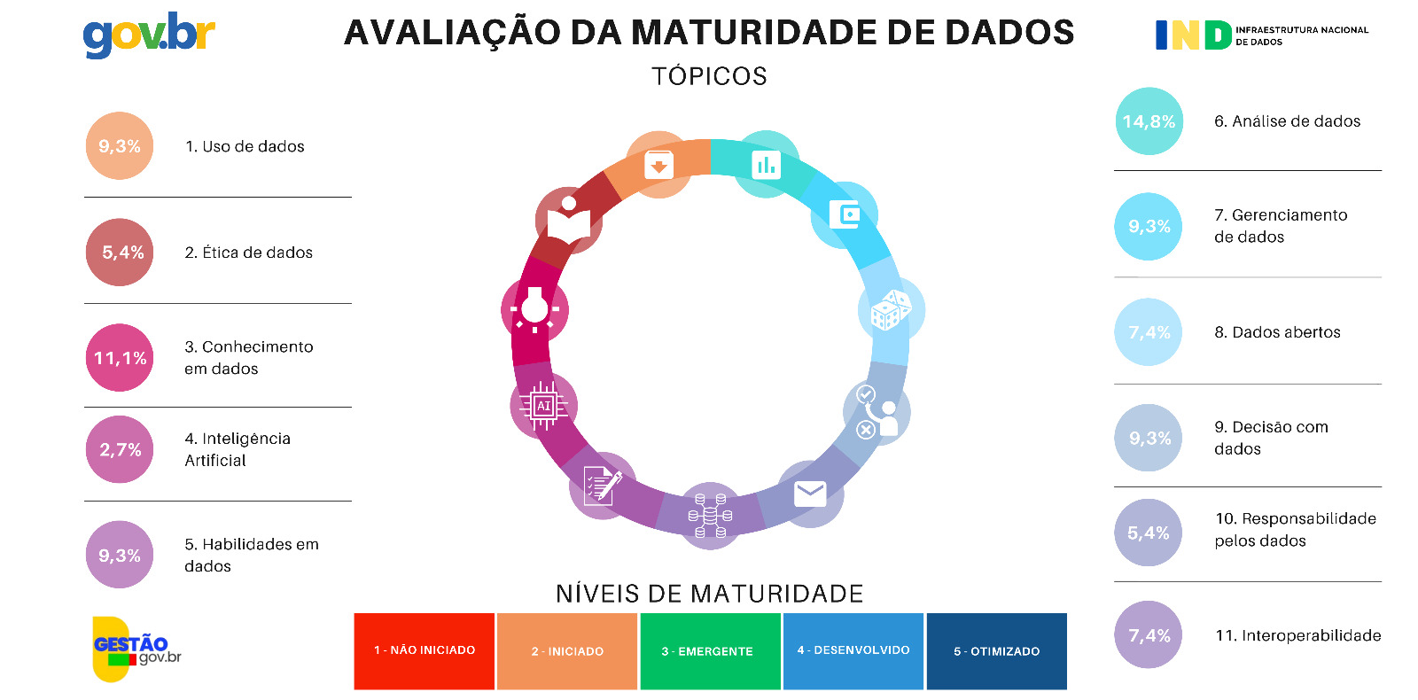
Infraestrutura Nacional de Dados
Governança / Modelo de Maturidade
Notes:
Trazer imagem do que está na Dataprev e Serpro da IND, o que está compartilhado, o que está interoperável - Ver com Renan

Slide 26
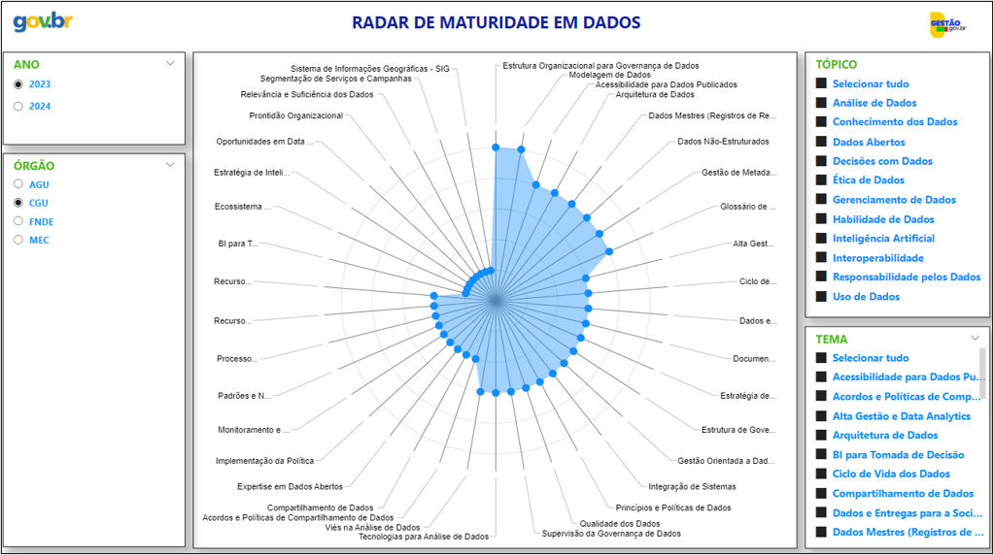
Infraestrutura Nacional de Dados
Governança / Modelo de Maturidade
Notes:
Trazer imagem do que está na Dataprev e Serpro da IND, o que está compartilhado, o que está interoperável - Ver com Renan

Slide 27

Infraestrutura de dados
Governança
Papéis e responsabilidade
Privacidade
Proteção de dados pessoais
Qualidade
Acurácia, tempestividade, completude
Segurança
Disponibilidade, Integridade, Confidencialidade
Interoperabilidade
Integração, referências, API
DADO
Ambiente Tecnológico
Nuvem de governo, nuvem pública, on premisses
Inteligência e conhecimento
Comunicação personalizada, painel gerencial
Catalogação
Descoberta dos dados, categorização
Inteligência Artificial
Chatbot, recomendação, visão computacional, predição

Slide 28

Infraestrutura de dados
Governança
Papéis e responsabilidade
Privacidade
Proteção de dados pessoais
Qualidade
Acurácia, tempestividade, completude
Segurança
Disponibilidade, Integridade, Confidencialidade
Interoperabilidade
Integração, referências, API
Base de dados
Ambiente Tecnológico
Nuvem de governo, nuvem pública, on premisses
Inteligência e conhecimento
Análise, estatísticas, projeções, painel gerencial
Catalogação
Descoberta dos dados, categorização

Slide 29




Exemplo de interoperabilidade
SUS
Passe
livre
Benefício de Prestação Continuada
Passe
livre
SUS
Benefício de Prestação Continuada
OOP
Princípio “apenas uma vez”
Pessoa com deficiência
Pessoa com deficiência
Lei de Governo Digital (2021)
Eliminar, inclusive por meio da interoperabilidade de dados, as exigências desnecessárias ao usuário quanto à apresentação de informações e documentos comprobatórios prescindíveis.

Slide 30


Benefícios para o cidadão
Deixar de preencher formulários, emitir certidões, fazer uploads de documentos e peregrinar entre órgãos para apresentar comprovantes exigidos para a prestação de um serviço público.
Benefícios para o governo
Deixar de conferir manualmente as informações apresentadas pelo cidadão e, também, diminuir a incidência de erros e fraudes.

Slide 31





Conecta gov.br
Órgão
solicitante
de Dados
Órgão
cedente
de Dados
Identifica a necessidade de dados
Oferta solução técnica
Promove o desenvolvimento da API
Divulga as API disponíveis
Viabiliza a autorização de acesso
Pactua e monitora as integrações
Custeia o acesso (MGI)

Slide 32
Decreto Política Governança de Dados [IND]
Órgão
solicitante
de Dados
INTEROPERABILIDADE ESTRATÉGICA
Instituída por portaria do MGI e CC
Órgão
cedente
de Dados
Identifica a necessidade de dados
Nomeia MGI como Intermediador
Pactua prioridade com solicitante e cedente
Apoia na resolução de impedimentos (jurídicos, contratuais, orçamentários, tecnológicos)
Apoia o desenvolvimento da Solução Tecnológica, com Serpro e Dataprev

Slide 33
Conecta gov.br
Dados disponíveis com acesso gratuito aos órgãos (custo centralizado no MGI)
CEP
Pessoa com Deficiência
Faixa de Renda de Grupo Familiar
Certidão Negativa de Débitos
Situação Militar
Validação Biométrica
Relação Trabalhista
Servidores Públicos
Governança Fundiária
Certidão de Antecedentes Criminais
Certidão de Quitação Eleitoral
Benefícios Previdenciários
CPF
CNPJ
CadÚnico (programas sociais)

Slide 34
Conecta gov.br
Exemplos de dados importantes ainda não conectados
Registro de Imóveis
Diploma Escolar
Endereço
Estabelecimentos com Elisão Fiscal
Composição Familiar
Registro de Veículos
Registros Administrativos (uso estatístico)
Porte de Empresa
Matricula na rede publica
Pagamento eSocial
Cadastro Imóvel Rural

Slide 35
Conecta gov.br
Acumulado
2023 e 2024 (agosto)
Situação em 2024 (agosto)
R$ 3,7 bi economia estimada
76 APIs disponíveis
980
serviços públicos usando APIs
550 mi chamadas às APIs
171 órgãos parceiros

Slide 36
Conecta gov.br
Conecta
Federal
Conecta
Nacional
Conecta
+
V1
Dados comuns aos órgãos
Dados individualizados
V2
Dados por ecossistema
Dados em grande volume
Estados
Municípios
Estratégia Nacional de Governo Digital
Empresas privadas
Organizações da Sociedade Civil
Baseado em consentimento

Slide 37
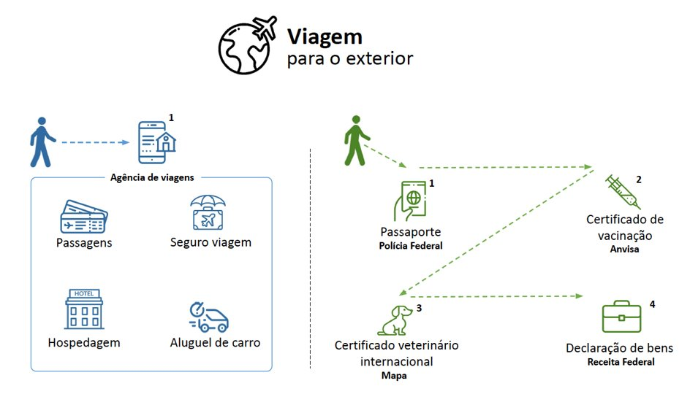
Jornada do Usuário x Serviço

Slide 38

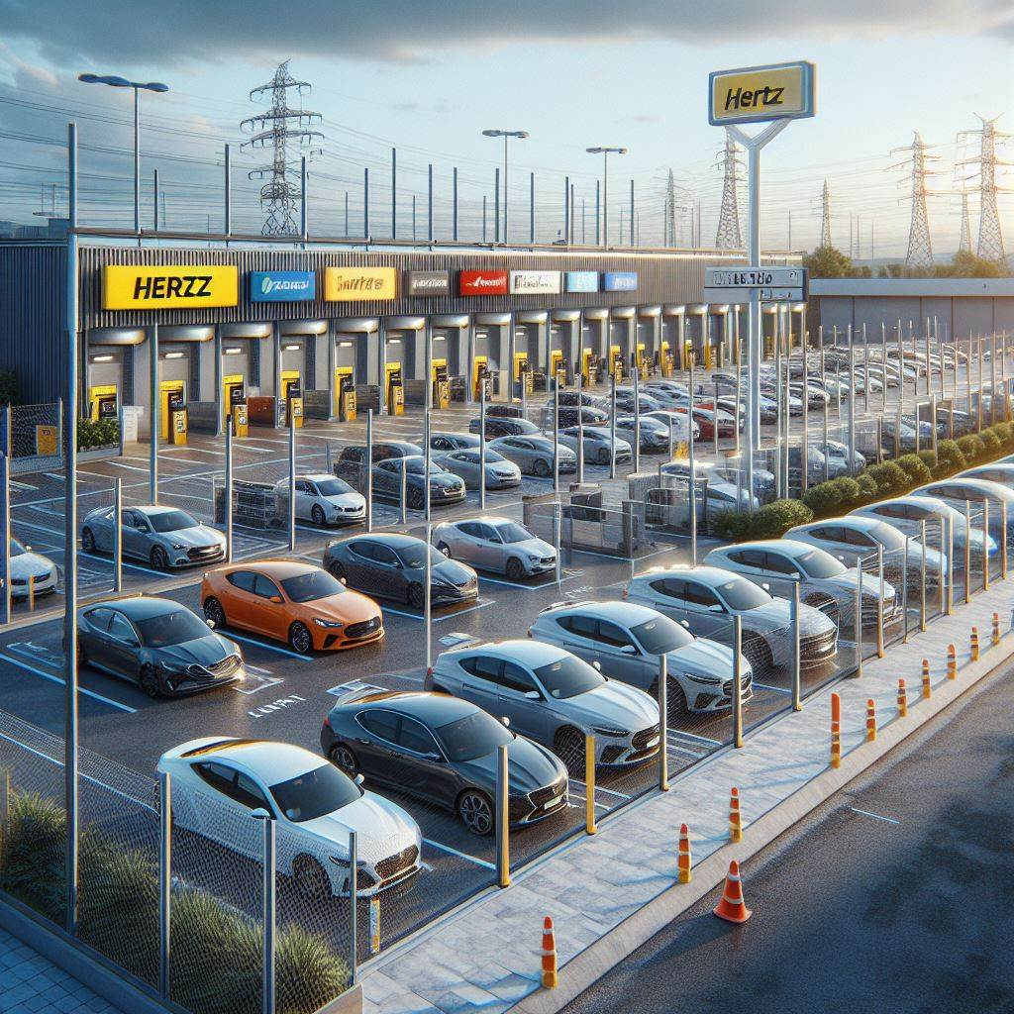

Infraestrutura Nacional de Dados
Controle de dados pelo cidadão
E se ...
Desafio
O banco checasse sua faixa de renda automaticamente para conceder crédito?
Permitir que o cidadão compartilhe de maneira automática seus dados pessoais que já são compartilhados atualmente.
Solução
Plataforma que permite o compartilhamento, somente se consentido pelo cidadão (conforme art. 27 LGPD).
A locadora de veículos checasse a validade de sua CNH digitalmente?
Impacto
Menos dados compartilhados
Menos fraude na economia
Menos fricção
Mais inovação
Maior crescimento da economia com o uso de dados
A companhia aérea checasse a validade do seu passaporte durante a compra de uma passagem internacional?

Slide 39
Infraestrutura de dados
Governança
Papéis e responsabilidade
Privacidade
Proteção de dados pessoais
Qualidade
Acurácia, tempestividade, completude
Segurança
Disponibilidade, Integridade, Confidencialidade
Interoperabilidade
Integração, referências, API
DADO
Ambiente Tecnológico
Nuvem de governo, nuvem pública, on premisses
Inteligência e conhecimento
Comunicação personalizada, painel gerencial
Catalogação
Descoberta dos dados, categorização
Inteligência Artificial
Chatbot, recomendação, visão computacional, predição

Slide 40
Infraestrutura de dados
Governança
Papéis e responsabilidade
Privacidade
Proteção de dados pessoais
Qualidade
Acurácia, tempestividade, completude
Segurança
Disponibilidade, Integridade, Confidencialidade
Interoperabilidade
Integração, referências, API
Base de dados
Ambiente Tecnológico
Nuvem de governo, nuvem pública, on premisses
Inteligência e conhecimento
Análise, estatísticas, projeções, painel gerencial
Catalogação
Descoberta dos dados, categorização

Slide 41

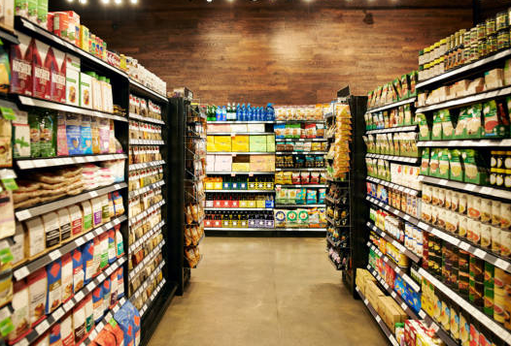
Catálogo de Dados
Encontrabilidade
Descobrir que o dado existe;
Definir claramente o responsável pelo dado;
Entender o significado correto do dado;
Identificar possibilidades de integração;
Dar transparência ao titular dos dados.
1
Padrão de Catalogação
2
Ferramenta Central
3
Catalogação dos dados
Definido
(padrão internacional)
Desenvolvido em parceria com a CGU (portal de dados abertos)
Piloto em andamento

Slide 42
Infraestrutura de dados
Governança
Papéis e responsabilidade
Privacidade
Proteção de dados pessoais
Qualidade
Acurácia, tempestividade, completude
Segurança
Disponibilidade, Integridade, Confidencialidade
Interoperabilidade
Integração, referências, API
DADO
Ambiente Tecnológico
Nuvem de governo, nuvem pública, on premisses
Inteligência e conhecimento
Comunicação personalizada, painel gerencial
Catalogação
Descoberta dos dados, categorização
Inteligência Artificial
Chatbot, recomendação, visão computacional, predição

Slide 43
Infraestrutura de dados
Governança
Papéis e responsabilidade
Privacidade
Proteção de dados pessoais
Qualidade
Acurácia, tempestividade, completude
Segurança
Disponibilidade, Integridade, Confidencialidade
Interoperabilidade
Integração, referências, API
Base de dados
Ambiente Tecnológico
Nuvem de governo, nuvem pública, on premisses
Inteligência e conhecimento
Análise, estatísticas, projeções, painel gerencial
Catalogação
Descoberta dos dados, categorização

Slide 44
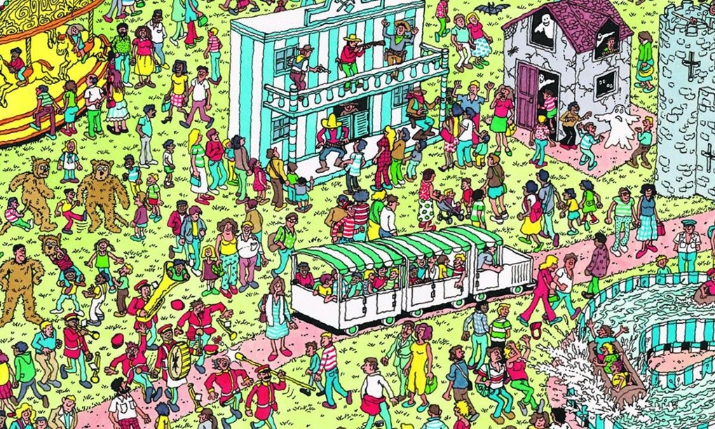




Como o cidadão encontra os serviços públicos?
Procurando o Wally (600 pessoas)
Netflix (5.000 títulos)
Qual a diferença?
PERSONALIZAÇÃO com uso de dados

Slide 45



Como o cidadão lembra dos compromissos com o Estado?
“A senhora tem uma consulta agendada com a Dra Marina amanhã às 14h. Posso confirmar?”
Qual a diferença?
ANTECIPAÇÃO e PROATIVIDADE

Slide 46
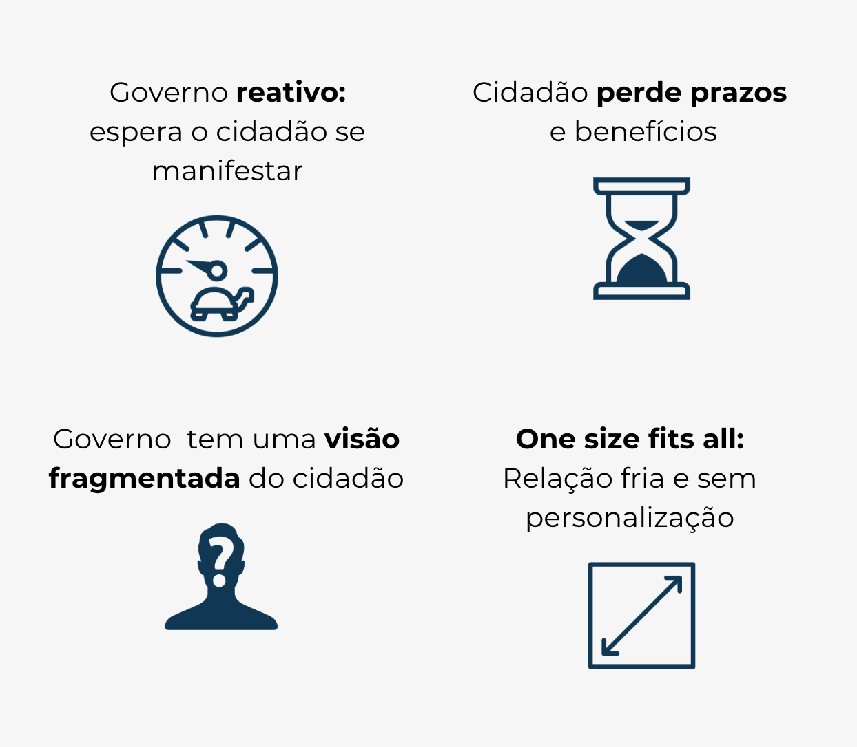
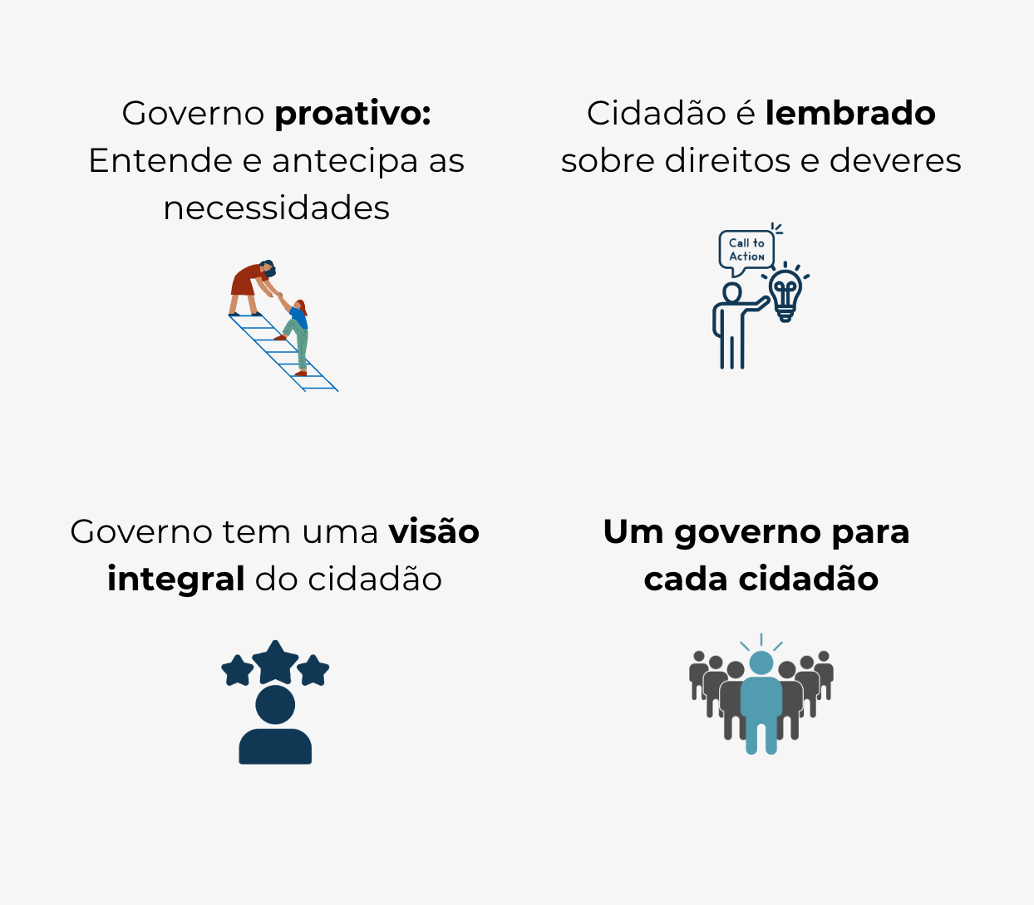
Inteligência e Conhecimento
Antes
Depois
Citizen
Experience
Casos de Uso de Comunicação Personalizada
Abono Salarial
Seguro Desemprego
Vacinação contra Poliomielite
Atualização do CadUnico
Renovação da CNH

Slide 47
Infraestrutura de dados
Governança
Papéis e responsabilidade
Privacidade
Proteção de dados pessoais
Qualidade
Acurácia, tempestividade, completude
Segurança
Disponibilidade, Integridade, Confidencialidade
Interoperabilidade
Integração, referências, API
DADO
Ambiente Tecnológico
Nuvem de governo, nuvem pública, on premisses
Inteligência e conhecimento
Comunicação personalizada, painel gerencial
Catalogação
Descoberta dos dados, categorização
Inteligência Artificial
Chatbot, recomendação, visão computacional, predição

Slide 48
Infraestrutura de dados
Governança
Papéis e responsabilidade
Privacidade
Proteção de dados pessoais
Qualidade
Acurácia, tempestividade, completude
Segurança
Disponibilidade, Integridade, Confidencialidade
Interoperabilidade
Integração, referências, API
Base de dados
Ambiente Tecnológico
Nuvem de governo, nuvem pública, on premisses
Inteligência e conhecimento
Análise, estatísticas, projeções, painel gerencial
Catalogação
Descoberta dos dados, categorização

Slide 49













Classificado
LAI (reservado, secreto e ultrassecreto)
Com restrição de acesso
Sigilo (fiscal, bancário, etc.)
Sem restrição de acesso
Dados públicos
Exceção
Nuvem de Governo
Infra local no
órgão
Nuvem no
órgão
(privada)
Nuvem em empresa pública (comunitária)
Nuvem no mercado privado (pública)
Registro de preço
1.0
2.0
3.0
Serpro broker

Slide 50
Infraestrutura de dados
Governança
Papéis e responsabilidade
Privacidade
Proteção de dados pessoais
Qualidade
Acurácia, tempestividade, completude
Segurança
Disponibilidade, Integridade, Confidencialidade
Interoperabilidade
Integração, referências, API
DADO
Ambiente Tecnológico
Nuvem de governo, nuvem pública, on premisses
Inteligência e conhecimento
Comunicação personalizada, painel gerencial
Catalogação
Descoberta dos dados, categorização
Inteligência Artificial
Chatbot, recomendação, visão computacional, predição

Slide 51
1
Baixo conhecimento em IA no Governo.
Problemas mapeados
2
Pouca aplicação de IA em áreas prioritárias.
3
Alto risco de falha (pela inovação e pela falta de planejamento).
4
Governo brasileiro está atrasado, frente a outros países.
5
Risco da IA trazer prejuízos à sociedade.
6
Falta de coordenação das ações de IA no governo.

Slide 52

Problema 3 (alto risco de falha)
52%
2023
dos projetos de IA falham
(fator inovação e falta de planejamento)

Slide 53








Núcleo de IA do Governo – Frentes de Trabalho
Núcleo de IA
Soluções de IA
Estruturantes
Prospecção e Estruturação
Experimentação
Plataformas
Capacitação e Eventos
Ética
Observatório

Slide 54
Infraestrutura de dados

Slide 55
Em que fase estamos?
Fase 1
Fase 2
Fase 3
Organização
Organização
Dados
Organização
Dados
Dados
Organização
Organização

Slide 56
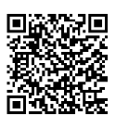
Para saber mais
gov.br/ind

Slide 57
Obrigado!
gov.br/ind | @DigitalGovBr​

